Slide 1
Рынок услуг по поступлению
за 2024
Буслаева Яна, Акжигитова Джамиля

Slide 2
Анализ ЦА
Кто аудитория
Что ищут
Определить регионы
Найти самое распространенное направление
Куда едут
Что болит
Сравнить спрос (Wordstat) с реальными потоками студентов (UNESCO)
Найти о чем больше всего волнуются (что ищут)

Slide 3
Источники данных и методы
01
27 поисковых фраз по направлениям, услугам и странам
Яндекс.Wordstat
02
1 564 строки, реальные потоки студентов из РФ по 110 странам использую 2024 год
UNESCO UIS
03
63 поста по 4 поисковым запросам
Pikabu (Selenium)

Slide 4
Спрос по направлениям обучения
Вывод
Гуманитарные и социальные науки
лидируют с отрывом - 360 запросов Медицина и дизайн - стабильный средний спрос. STEM почти не ищут
через эти запросы - вероятно используют более специфичные фразы.

Slide 5
Какие услуги ищет ЦА
26 687
Общее - запросов/мес - поиск информации
20 396
Документы - запросов/мес - главная боль
8 668
Виза - запросов/мес - высокий спрос
1 241
Поступление - запросов/мес - целевой запрос

Slide 6
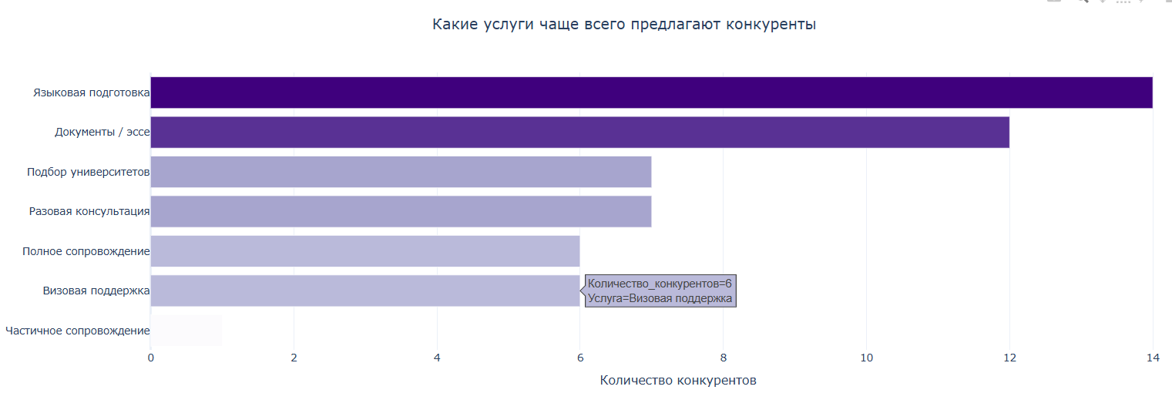

Slide 7
Откуда аудитория
Вывод
Москва - лидер: 13 692 запроса. СПб в 2.3 меньше. Казахстан в топ-10 - сигнал о спросе со стороны русскоязычных из СНГ. Регионы-миллионники (Татарстан, Свердловская) -перспективные рынки.

Slide 8
Куда хотят поехать учиться (Wordstat)
Вывод
Китай - лидер
с 11 039 запросами. Германия, Италия, США
- стабильный европейско-американский интерес. Великобритания в конце - из-за визовых ограничений после 2022.

Slide 9
Куда едут реально (UNESCO 2024)
Вывод
Германия реальный лидер
- 10 974 студента. Китай из спроса не попал в топ
реальных поездок - разрыв спроса и реальности. СНГ-страны (Армения, Киргизия, Казахстан) - массовый транзит, о котором Wordstat молчит.

Slide 10
Спрос vs Реальность: разрыв по странам

Slide 11
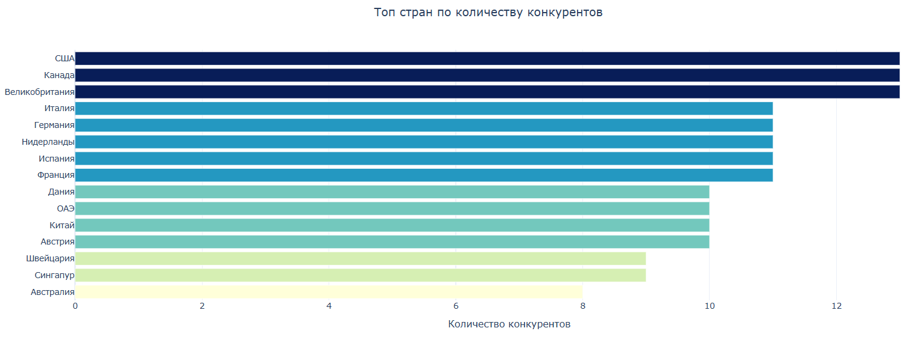
Анализ конкурентов

Slide 12
Главные боли аудитории (Pikabu)
Рекомендации по маркетингу
Язык - барьер №1
Контент о языковых курсах, партнёрство с IELTS-школами
Стоимость
Калькулятор стоимости, посты о стипендиях и грантах
Документы сложны
Чеклисты, пошаговые гайды, услуга полного сопровождения

Slide 13
Портрет целевой аудитории
География
Интерес
Направление
Москва (13 692)
СПб (5 989)
Краснодар, Татарстан,
Свердловск + Казахстан
Гуманит. науки, дизайн,
медицина — в приоритете.
STEM — маловероятен
через эти запросы
Хотят: Китай, Германия
Едут: Германия, Франция
также СНГ (Армения, Киргизия)
Главный страх
Что ищут
Как достучаться
Языковой барьер
(IELTS/TOEFL)
Стоимость обучения
Сложность с документами
46% — общая информация
36% — помощь с документами
15% — виза
2% — поступление
Чеклисты и гайды
Калькуляторы стоимости
Истории успеха
Сравнение стран

Slide 14
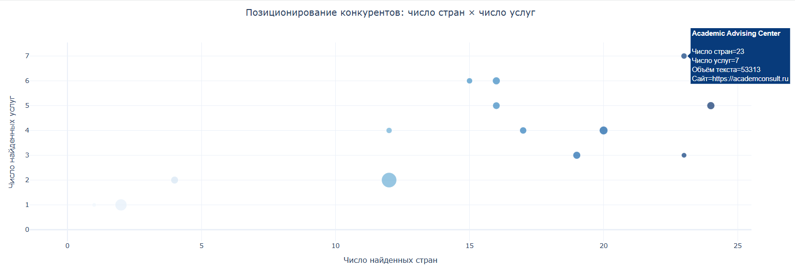

Slide 15
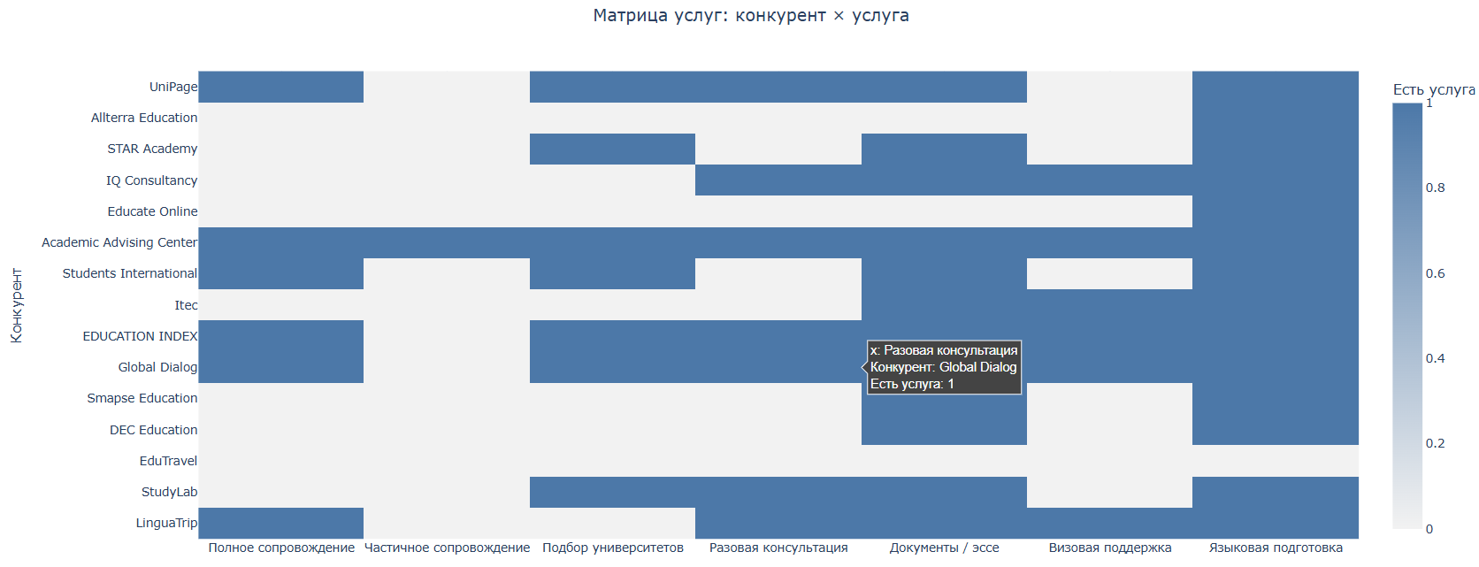

Slide 16
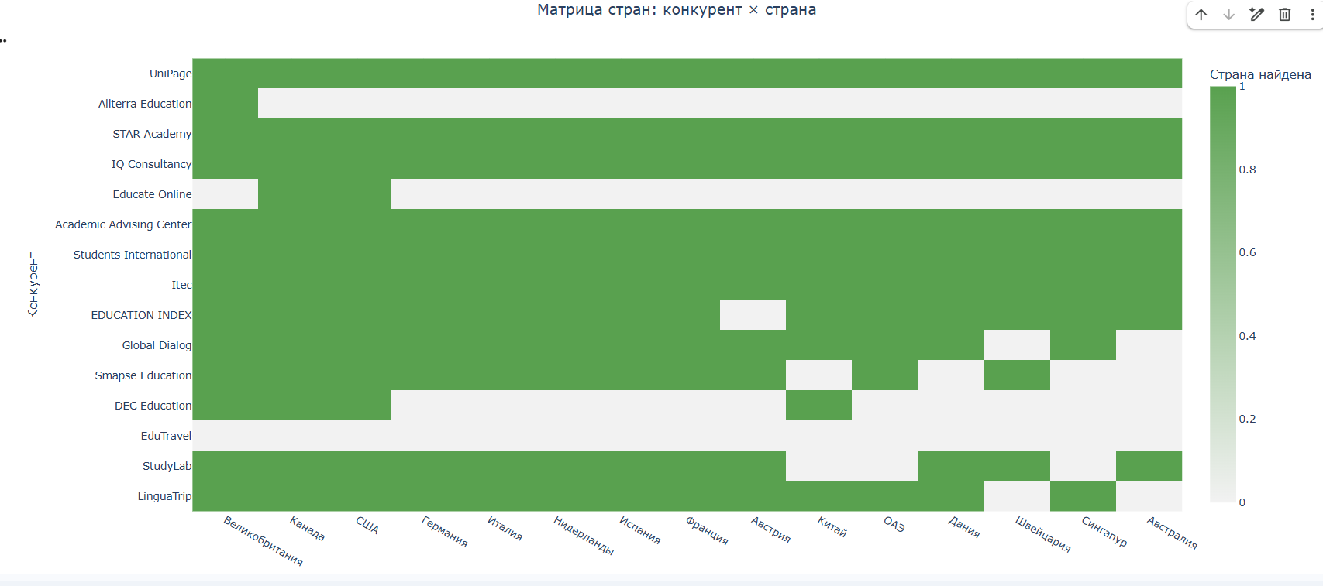

Slide 17
Маркетинговый план
01
Документы
Более 20 000 запросов/мес на помощь с документами, что показывает безусловный спрос на который можно поднажать
02
Язык
IELTS/TOEFL упоминается в каждом 3-м посте, значит можно ввести помощь с подачей документов также на эти экзамены (а для них в любом случае нужно лететь в другие страны)
03
Китай: спрос ≠ реальность
11 039 запросов, но в значениях китая мало (ручками посмотрела там тоже мало), значит можно сделать основной упор на данную страну
04
Южная Корея
Много в действительности едут, но среди самых популярных мало представлено (скорее всего локальные компании действуют)

Slide 18
Спасибо за внимание

